Slide 1
“ΚΑΡΚΙΝΙΚΑ ΑΡΧΕΓΟΝΑ ΚΥΤΤΑΡΑ”
ΠΜΣ: ΜΥΟΣΚΕΛΕΤΙΚΗ ΟΓΚΟΛΟΓΙΑ: Διάγνωση Θεραπεία και Έρευνα
Στάμος Θεοχάρης
Καθηγητής Παθολογικής Ανατομικής
Ιατρική Σχολή ΕΚΠΑ

Slide 2
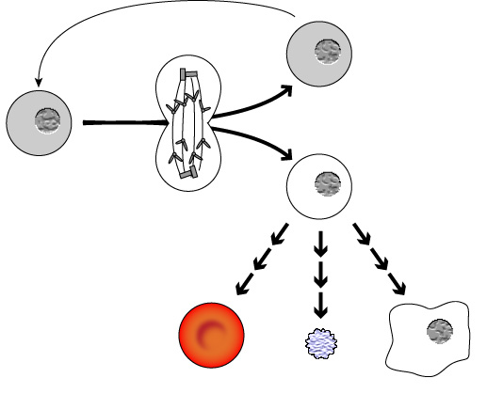
Αρχέγονα κύτταρα (Βλαστοκύτταρα)
Self Renewal
Stem Cell
Βασικά χαρακτηριστικά
Ικανότητα αυτο-ανανέωσης
Ικανότητα διαφοροποίησης
Stem Cell
Progenitor Cell
Undifferentiated
Cell division and differentiation
Red Blood Cell
Platelet
White Blood Cell

Slide 3
Αρχεγονα κύτταρα - Ορισμοί
Μη διαφοροποιημένα κύτταρα που έχουν την ικανότητα να πολλαπλασιάζονται και να σχηματίζουν διαφορετικές μορφές εξειδικευμένων κυττάρων του σώματος.
Τα βλαστοκύτταρα όταν βρεθούν σε κατάλληλες συνθήκες (είτε στο σώμα είστε στο εργαστήριο) διαιρούνται και σχηματίζουν τα θυγατρικά κύτταρα.
Τα θυγατρικά κύτταρα μπορούν να δώσουν είτε νέα βλαστικά κύτταρα (αυτό-ανανέωση, self-renewal) ή να διαφοροποιηθούν σε εξειδικευμένα κύτταρα (differentiation), με συγκεκριμένες λειτουργίες, όπως τα κύτταρα αίματος, τα νευρικά κύτταρα κλπ.

Slide 4
Αρχέγονα κύτταρα - Ορισμοί
Συμμετρική Διαίρεση: 2 ίδια θυγατρικά κύτταρα με τις ιδιότητες των βλαστικών κυττάρων
Ασύμμετρη Διαίρεση: 1 βλαστικό κύτταρο και 1 προγονικό κύτταρο με περιορισμένη δυνατότητα αυτό-ανανέωσης
Τα προγονικά βλαστικά κύτταρα μπορούν να περάσουν από διάφορους κύκλους διαίρεσης πριν την οριστική διαφοροποίησή τους σε ώριμα κύτταρα

Slide 5
Δραστικότητα Βλαστικών Κυττάρων
(κατηγορίες δυναμικότητας)
Παντοδύναμα (Totipotent): διαφοροποιούνται σε εμβρυϊκούς και εξω-εμβρυϊκούς τύπους κυττάρων, μπορούν να δημιουργήσουν ένα ζωντανό οργανισμό
Ολοδύναμα (Pluripotent): απόγονοι των παντοδύναμων και διαφοροποιούνται σχεδόν σε όλα τα κύτταρα του εμβρυου / οργανισμού
Πολυδύναμα (Multipotent): διαφοροποιούνται σε κύτταρα πολύ σχετιζόμενων οικογενειών κυττάρων (π.χ. τα αιμοποιητικά βλαστικά κύτταρα διαφοροποιούνται σε ερυθροκύτταρα, λευκοκύτταρα, αιμοπετάλια κλπ)
Ολιγοδύναμα (Oligopotent): διαφοροποιούνται μόνο σε λίγες κατηγορίες κυττάρων (π.χ. Τα αρχέγονα κύτταρα του παγκρέατος δίνουν μόνο ενδοκρινή και εξωκρινή κύτταρα)
Μονοδύναμα (Unipotent): παράγουν μόνο έναν τύπο κυττάρων (π.χ. μυϊκά βλαστικά κύτταρα)

Slide 6
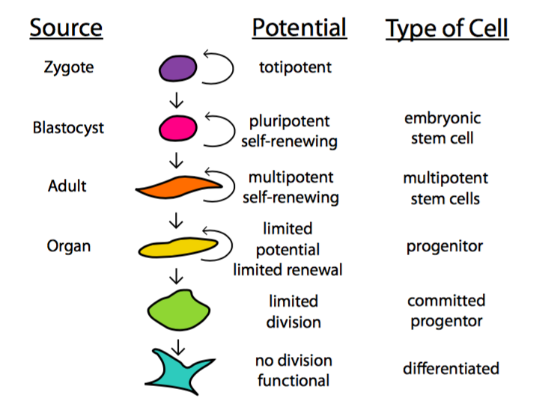
Δραστικότητα Βλαστικών Κυττάρων
(δυνατότητα διαφοροποίησης)

Slide 7
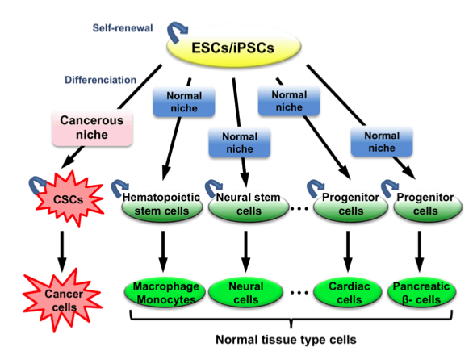
Seno M et al. JSRM/Vol10 No.1, 2014

Slide 8
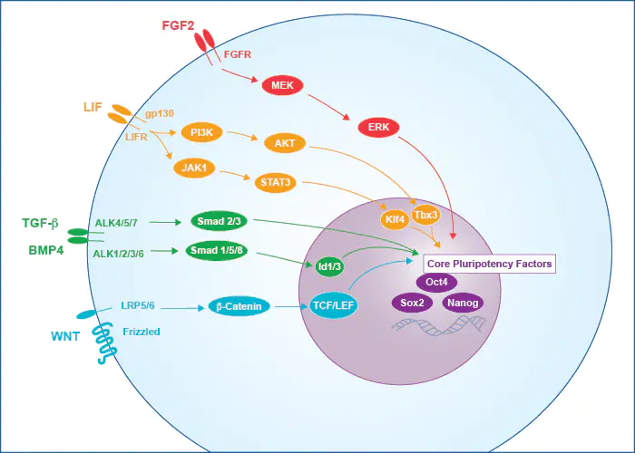
Διατήρηση δυναμικότητας
Σηματοδοτικά μονοπάτια:
  Wnt/β-catenin
  TGF-b
  JAK/STAT
  PI3K/ΑΚΤ and PTEN
  FGF (ERK/MAPK)
  Sonic Hedgehog (Hh)
  Notch
  NF-κΒ
https://www.novusbio.com/research-areas/stem-cells/stem-cell-signaling-pathway

Slide 9
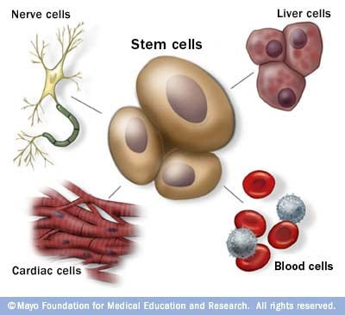
Κατηγορίες Βλαστικών Κυττάρων
Εμβρυϊκά Βλαστικά Κύτταρα (Embryonic stem cells): προέρχονται από έμβρυα 3-5 ημερών (μορφή βλαστοκύστης, η οποία αποτελείται περίπου από 150 κύτταρα)
Ενήλικα Βλαστικά Κύτταρα (Adult stem cells): εντοπίζεται μικρός αριθμός κυττάρων στους περισσότερους ιστούς ενήλικου οργανισμού, διαφοροποιούνται κυρίως σε κύτταρα του ιστού από τον οποίον προέρχονται, (πχ. αιμοποιητικά βλαστικά κύτταρα)

Slide 10
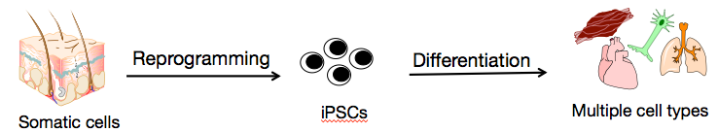
Κατηγορίες Βλαστικών Κυττάρων
Επαγόμενα Πολυδύναμα Βλαστικά Κύτταρα (induced pluripotent stem cells,iPSCs): Nobel Prize in Physiology or Medicine 2012 (Gurdon & Yamanaka), μετασχηματισμός των σωματικών ενήλικων κυττάρων (συνήθως ινοβλάστες) σε πολυδύναμα βλαστικά κύτταρα μέσω γενετικού επαναπρογραμματισμού, πλεονεκτούν έναντι των εμβρυϊκών βλαστικών κυττάρων διότι δεν απορρίπτονται από το ανοσοποιητικό σύστημα του ασθενούς
Περιγεννητικά Βλαστικά Κύτταρα (Perinatal stem cells): Εντοπίζονται στο αμνιακό υγρό και στο αίμα του ομφάλιου λώρου, έχουν την ικανότητα να διαφοροποιούνται σε εξειδικευμένα κύτταρα.

Slide 11
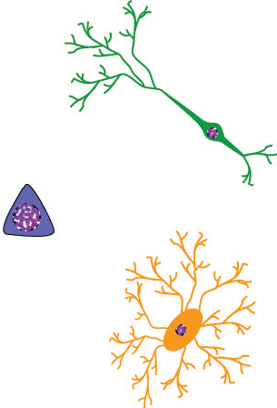
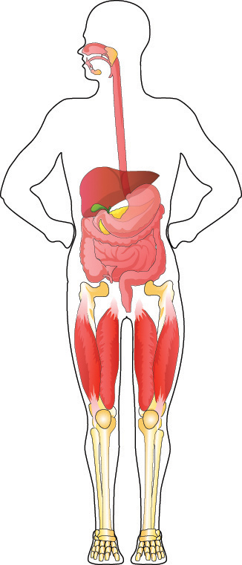
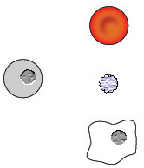
Ενήλικα Βλαστικά Κύτταρα (ASCs)
Ενεργοποιούνται σε καταστάσεις που απαιτείται αναγέννηση ιστού και αντικατάσταση κυττάρων
Διαιρούνται μόνο όταν είναι απαραίτητο (διατηρούν σταθερό τον αριθμό τους)
Συμμετέχουν στην ομοιόσταση
Neural Stem Cell
Blood Stem Cell

Slide 12
Ενήλικα Βλαστικά Κύτταρα (ASCs)
Κύρια χαρακτηριστικά:
Αυστηρός και ακριβής έλεγχος του αριθμού τους (~1% στον ιστό)
Ανανεώνονται και διαφοροποιούνται σε ορισμένους τύπους εξειδικευμένων κυττάρων
Αναπλήρωση νεκρών κυττάρων και αναδημιουργία κατεστραμμένων τμημάτων ιστού, από τον οποίο προέρχονται
Εντοπίζονται σχεδόν σε όλα τα όργανα, κυρίως σε αυτά που χρήζουν συνεχή ανανέωση των κυττάρων τους (πχ. αίμα, δέρμα κλπ)

Slide 13
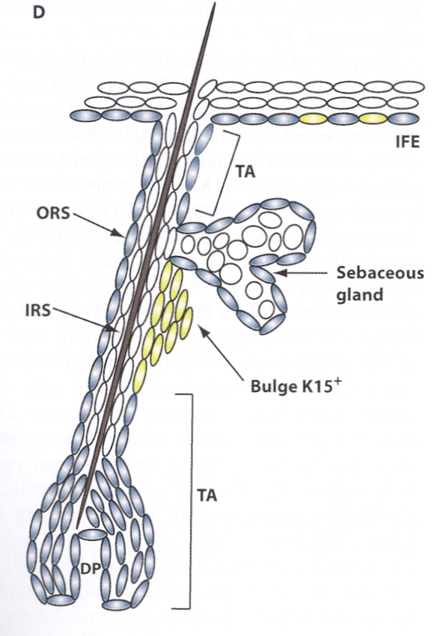
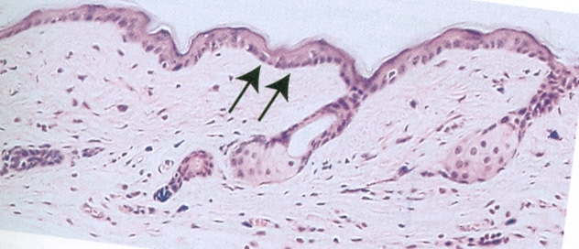
Παραδείγματα «φωλεών» αρχέγονων
κυττάρων
«Φωλεά» στον θύλακα
της τρίχας
Φωλεές αρχέγονων κυττάρων
στην επιδερμίδα

Slide 14
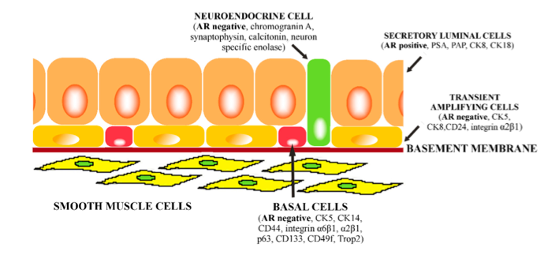
Παραδείγματα «φωλεών» αρχέγονων κυττάρων
Jaworska D, et al. Int J Mol Sci. 2015; 16: 27433–27449

Slide 15
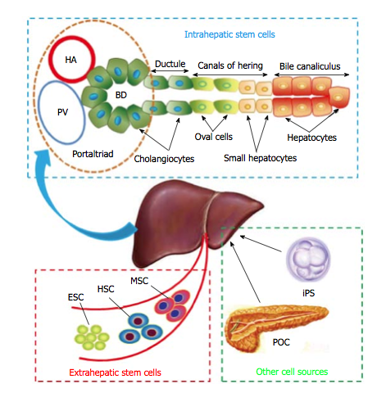
Παραδείγματα «φωλεών» αρχέγονων
κυττάρων
Lei-Bo Xu, Chao Liu.
World J Stem Cells 2014; 6(5): 579-590

Slide 16
Καρκινικά Βλαστικά Κύτταρα (CSC)
Κύτταρα που εντοπίζονται μέσα σε όγκους (υποπληθυσμός) και έχουν την ικανότητα να αυτό-ανανεώνονται και να παράγουν τις ετερογενείς γενεαλογίες καρκινικών κυττάρων που συγκροτούν τον όγκο (Clarke et al, 2006)
Συμβάλουν στην έναρξη/ανάπτυξη του όγκου και στην υποτροπή (initiation and relapse)
Διαιρούνται είτε συμμετρικά (2 καρκινικά βλαστικά κύτταρα) ή ασύμμετρα (1 καρκινικό βλαστικό κύτταρο και 1 θυγατρικό)
Η βλαστικότητα (stemness) των CSCs σχετίζεται με την ικανότητα έναρξης του όγκου, τη μετάσταση και την αντοχή στη θεραπεία. Επομένως, η μελέτη του μηχανισμού ρύθμισης της βλαστικότητας των CSCs είναι απαραίτητη για την καλύτερη θεραπευτική προσέγγιση στον καρκίνο
Notes:
Πρώτος χαρακτηρισμός στη Λευχαιμία (Lapidot T. et. Al. Nature 367, 645–648 (1994))

Slide 17
Καρκινικά Βλαστικά Κύτταρα (CSC)
Jing N, Gao WQ, Fang YX. Regulation of Formation, Stemness and Therapeutic Resistance of Cancer Stem Cells. Front Cell Dev Biol. 2021

Slide 18
Καρκινικά Βλαστικά Κύτταρα (CSC)
Επιπλέον χαρακτηριστικά:
Τα CSCs δεν έχουν έλεγχο του αριθμού των κυττάρων. Πολλαπλασιάζονται ανεξέλεγκτα, συμβάλλοντας μέσω διαφοροποίησης στην κυτταρική αύξηση που οδηγεί στον σχηματισμό του όγκου
Όμοια σηματοδοτικά μονοπάτια αυτό-ανανέωσης με τα φυσιολογικά βλαστικά κύτταρα (Wnt/β-catenin, Sonic Hedgehog (Hh), Notch, NF-κΒ)
Τα απομονωμένα καρκινικά βλαστικά κύτταρα από όγκους μπορούν να σχηματίσουν νέους όγκους έπειτα από μεταμόσχευση σε ανοσοκατεσταλμένα ποντίκια (SCID)

Slide 19
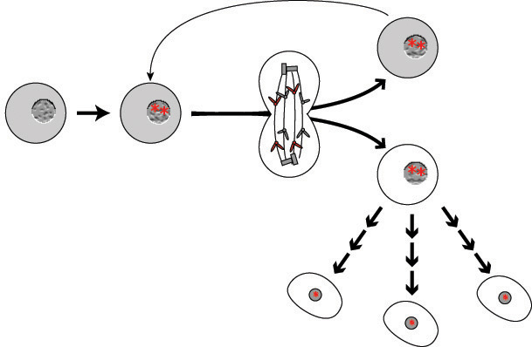
Από που προέρχονται τα αρχέγονα καρκινικά κύτταρα;
Μεταλλάξεις που συσσωρεύονται σε ενήλικα βλαστικά κύτταρα και επιγενετικοί παράγοντες (πχ μεθυλίωση του DNA) μπορούν να τα οδηγήσουν σε καρκινικά βλαστικά κύτταρα, που θα προκαλέσουν την έναρξη και την ανάπτυξη καρκίνου

Slide 20
Απο που προέρχονται τα αρχέγονα καρκινικά κύτταρα;
Jing N, Gao WQ, Fang YX. Regulation of Formation, Stemness and Therapeutic Resistance of Cancer Stem Cells. Front Cell Dev Biol. 2021

Slide 21
Καρκινικά Βλαστικά Κύτταρα (CSC)
Τα καρκινικά αρχέγονα κύτταρα δημιουργούν όγκους δια μέσου της πορείας της αυτό-ανανέωσης και διαφοροποίησης σε πολλαπλούς κυτταρικούς τύπους και παράγουν όλους τους τύπους των κυττάρων που βρίσκονται σε κάθε είδος καρκίνου.
Eπιζούν στους όγκους σαν ένας διαφορετικός πληθυσμός και συχνά προκαλούν υποτροπή μετά απο θεραπευτική αγωγή
Συμβάλλουν στη μετάσταση, αναπτύσσοντας νέους όγκους σε απομακρυσμένα σημεία
Τείνουν να είναι ανθεκτικά σε χημειοθεραπεία και ραδιοθεραπεία

Slide 22
Μικροπεριβάλλον του όγκου (TME)
Ιδανικός χώρος για την αυτό-ανανέωση και την διαφοροποίηση των καρκινικών βλαστικών κυττάρων
Προστατεύει τα CSCs από γενοτοξικότητα (genotoxicity)
Αυξάνει την αντοχή των κυττάρων σε χημικά και ακτινοβολία
Χώρος επικοινωνίας των CSCs με γειτονικά κύτταρα (ενδοθηλιακά, μακροφάγα, ινοβλάστες) που εκκρίνουν κυτταροκίνες/χυμιοκίνες

Slide 23
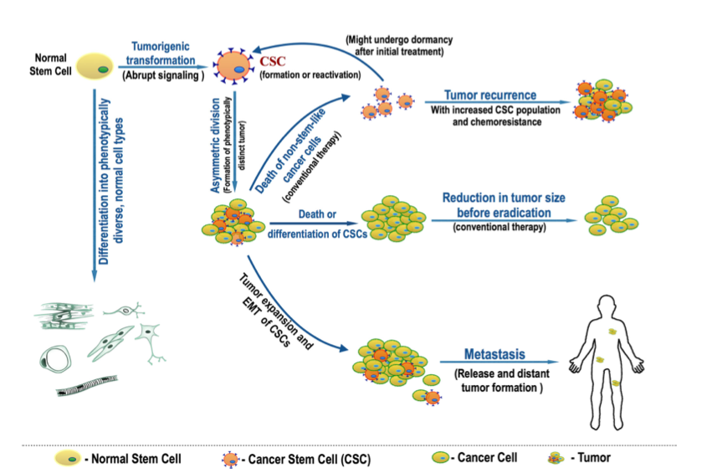
Yadav AK and Desai NS. Stem Cell Rev and Rep (2019) 15:331–355

Slide 24
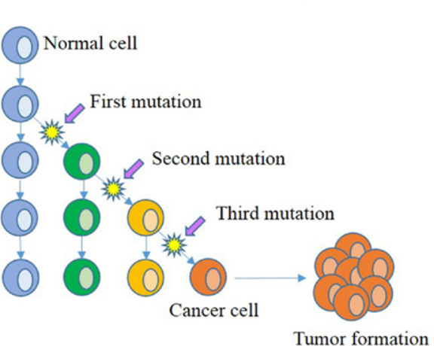
CSC και Ετερογένεια του όγκου
  Κλωνική ανάπτυξη όγκου
  Ένα φυσιολογικό κύτταρο (μπλε) του οργανισμού υπόκειται σε σειρά διαδοχικών μεταλλάξεων (γενετικές ή επιγενετικές ) και σχηματίζεται τελικά ένα καρκινικό κύτταρο (πορτοκαλί) που κλωνικά πολλαπλασιάζεται και δημιουργεί τον όγκο

Slide 25
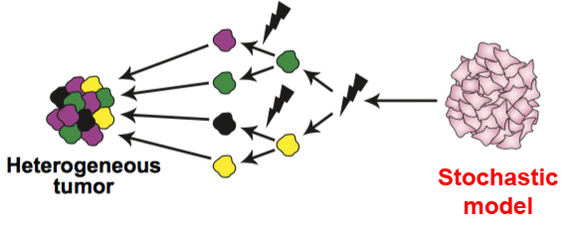
CSC και Ετερογένεια του όγκου
  Στοχαστικό Μοντέλο (Stochastic model)
  Όλα τα κύτταρα του όγκου είναι βιολογικά ισότιμα, και έχουν την ικανότητα να είναι ογκογονικά.
  Συσσώρευση μεταλλάξεων και επιγενετικών αλλαγών σε κάθε γενιά, μεταβάλλουν τα χαρακτηριστικά των κυττάρων, προκαλώντας την ετερογένεια του όγκου.
“All cells within the tumor are tumorigenic”

Slide 26
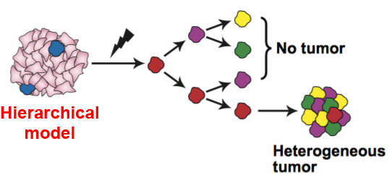
CSC και Ετερογένεια του όγκου
  Ιεραρχικό Μοντέλο (Hierarchy model)
  Εντός του καρκινικού πληθυσμού των όγκων υπάρχει ο βιολογικά διακριτός υποπληθυσμός των CSCs
  H μακροπρόθεσμη ικανότητά των CSCs: α) να αυτό-ανανεώνονται και β) να παράγουν πολλά είδη τελικώς διαφοροποιημένvn (μη-ογκογονικών) θυγατρικών κυττάρων (μέσω ενδιάμεσων προγονικών σταδίων), είναι που τελικά οδηγεί στην ετερογένεια του όγκου
“Only CSCs within the tumor are tumorigenic”

Slide 27
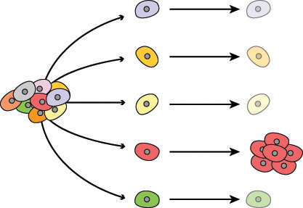
CSC και Ετερογένεια του όγκου
Το ιεραρχικό μοντέλο προβλέπει οτι οι χαρακτηριστικές ιδιότητες των CSC μπορούν να χρησιμοποιηθούν για την ταυτοποίηση και απομόνωση των κυττάρων αυτών από τον συνολικό κυτταρικό πληθυσμό του όγκου
Most of the tumor cells end up dying…
Tumor
But a rare few go on to grow a new tumor…
Cancer Stem Cells

Slide 28
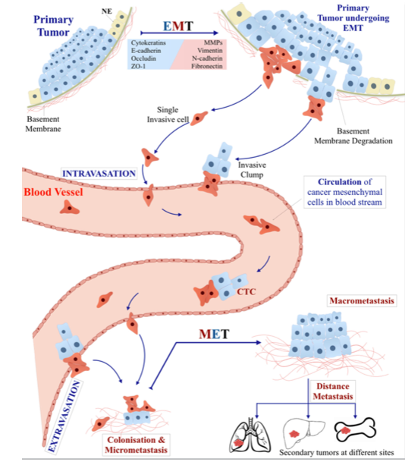
Yadav AK and Desai NS. Stem Cell Rev and Rep (2019) 15:331–355

Slide 29
Βιοδείκτες καρκινικών βλαστικών κυττάρων
(CSCs biomarkers)
Πρωτεϊνες που εντοπίζονται συνήθως στην επιφάνεια των κυττάρων και χρησιμοποιούνται για τον προσδιορισμό των καρκινικών βλαστικών κυττάρων ανάλογα με τον ιστό προέλευσης
Χρησιμοποιήθηκαν πρώτη φορά για την ταυτοποίηση και τον διαχωρισμό των αρχέγονων αιμοποιητικών κυττάρων
Σκοπός των βιοδεικτών είναι η ακριβής διερεύνηση των ποσοστών των κυτταρικών πληθυσμών (συμπεριλαμβανομένων των CSC) στον όγκο
Μέθοδοι διαχωρισμού: fluorescence-activated cell sorting (FACS) και magnetic-activated cell sorting (MACS)

Slide 30
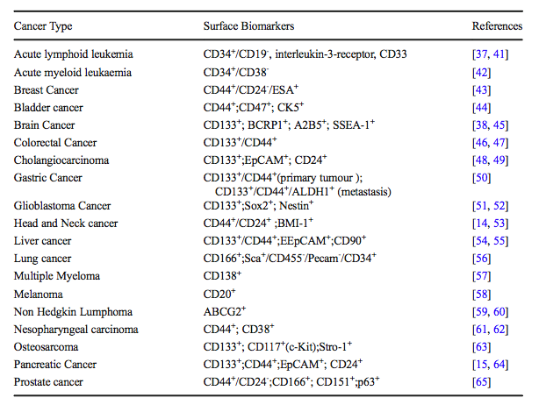
Yadav AK and Desai NS. Stem Cell Rev and Rep (2019) 15:331–355

Slide 31
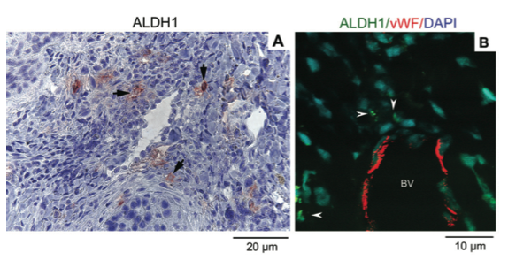
Krishnamurthy & Nör J Dent Res 2012; 91(4):334-340

Slide 32
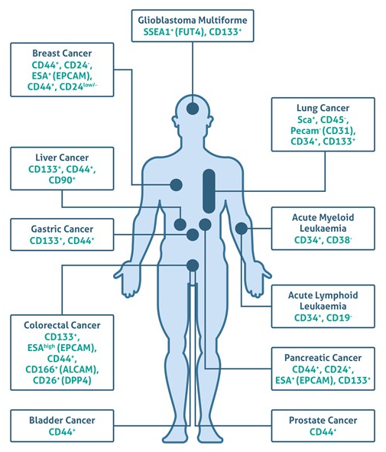
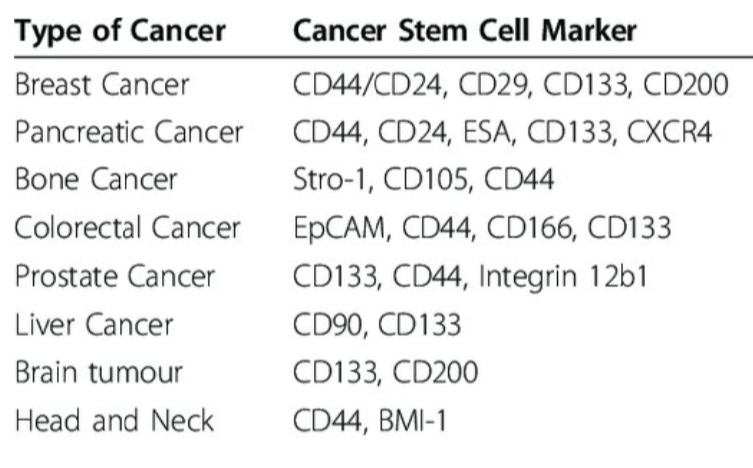
Βιοδείκτες Καρκινικών Βλαστικών Κυττάρων

Slide 33

Τα CSC στη χημειοθεραπεία
Tumor treated with chemotherapy
The stem cell survives conventional chemotherapy and divides to form a new tumor
Cancer Stem Cell

Slide 34
Τα CSC στη χημειοθεραπεία
Stem cells do not divide rapidly, so are not targeted by chemotherapy
Conventional chemotherapy targets rapidly dividing cells.
X
X
X

Slide 35
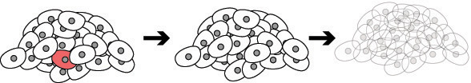
CSC - Νέοι θεραπευτικοί στόχοι
New targeted drugs that specifically kill cancer stem cells without harming normal stem cells should remove the “root” of the cancer.
The rest of the cancer cells should die on their own, or conventional chemotherapy drugs can be used to kill these cells

Slide 36
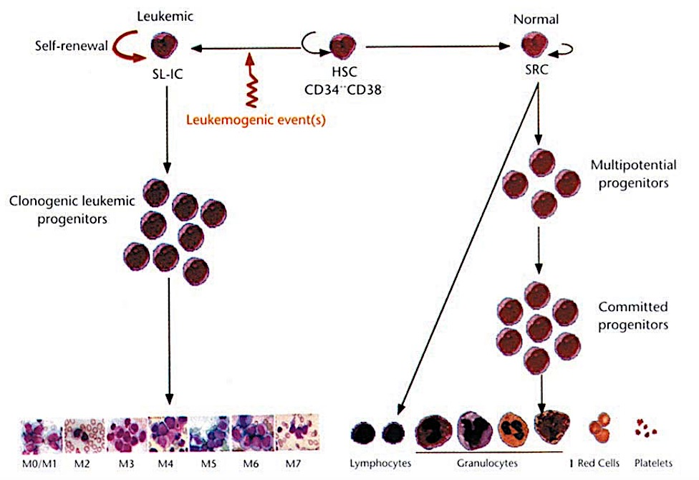
Διαχωρισμός κυττάρων με επιφανειακούς δείκτες
Βιοδείκτες:
CD34⁺⁺ CD38⁻
Bonnet D, Dick JE. Human acute myeloid leukemia is organized as a hierarchy that originates from a primitive hematopoietic cell. Nat Med. 1997 Jul;3(7):730-7.

Slide 37
CSC ΠΡΟΟΠΤΙΚΕΣ…

Slide 38
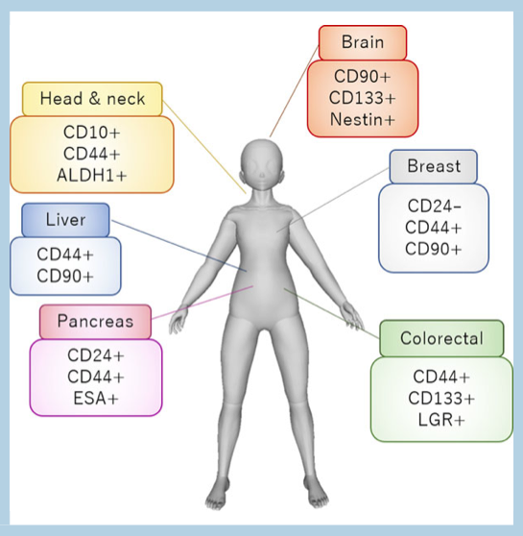
Miyoshi N, et al., Jpn J Clin Oncol, 2019; 49:232-237

Slide 39
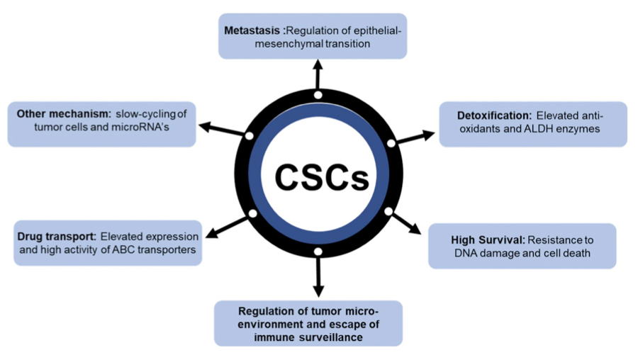
Makena MR, et al., BBA - Molecular Basis of Disease 1866 (2020) 165339

Slide 40
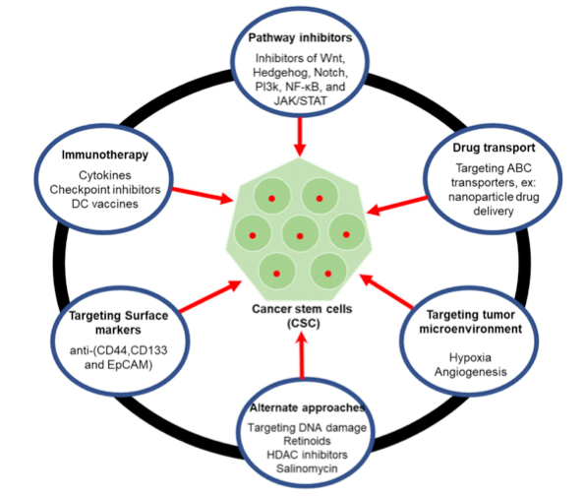
Makena MR, et al., BBA - Molecular Basis of Disease 1866 (2020) 165339

Slide 41
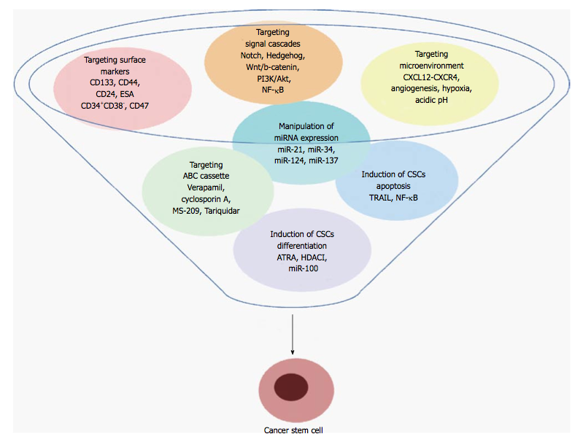
World J Stem Cells 2015;7:1185-1201

Slide 42
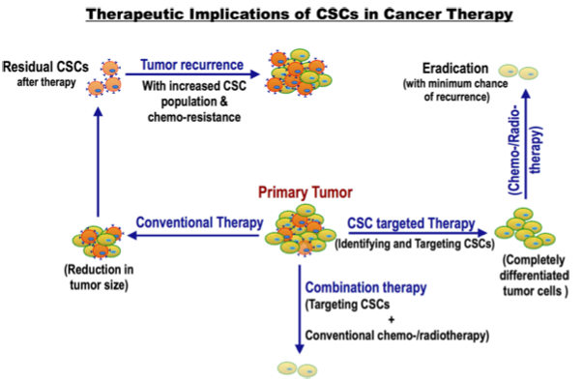
Yadav AK and Desai NS. Stem Cell Rev and Rep (2019) 15:331–355

Slide 43
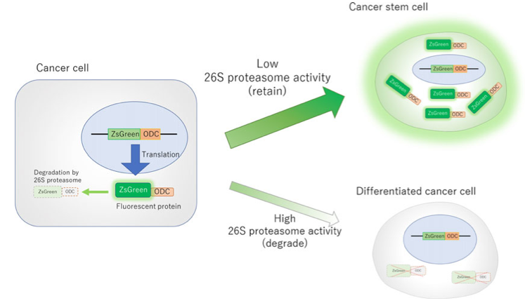
Πειραματικές Προσεγγίσεις
Miyoshi N, et al., Jpn J Clin Oncol, 2019; 49:232-237

Slide 44
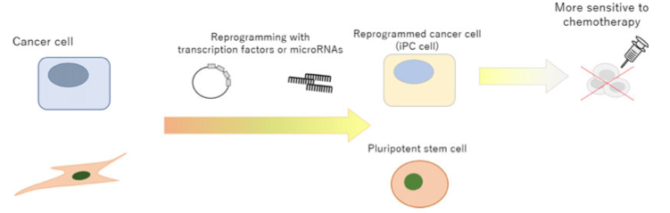
Miyoshi N, et al., Jpn J Clin Oncol, 2019; 49:232-237

Slide 45
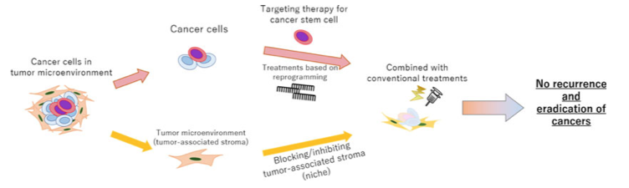
Miyoshi N, et al., Jpn J Clin Oncol, 2019; 49:232-237

Slide 46
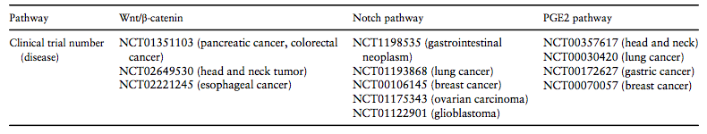
Miyoshi N, et al., Jpn J Clin Oncol, 2019; 49:232-237

Slide 47
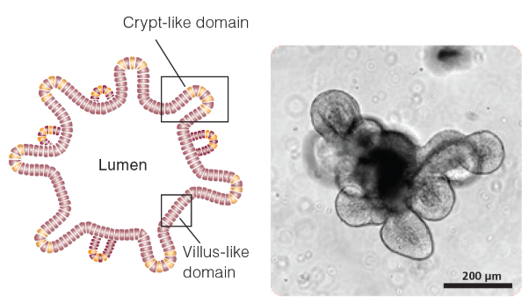
Τι είναι τα “οργανοειδή”;
Τα Οργανοειδή είναι τρισδιάστατες «μινιατουρες ιστών» σε καλλιέργεια.
Προέρχονται από μεμονωμένα ενήλικα βλαστοκύτταρα και μιμούνται τόσο δομικά όσο και λειτουργικά, τα χαρακτηρηστικά του ιστού προέλευσης
Instestinal organoid example

Slide 48
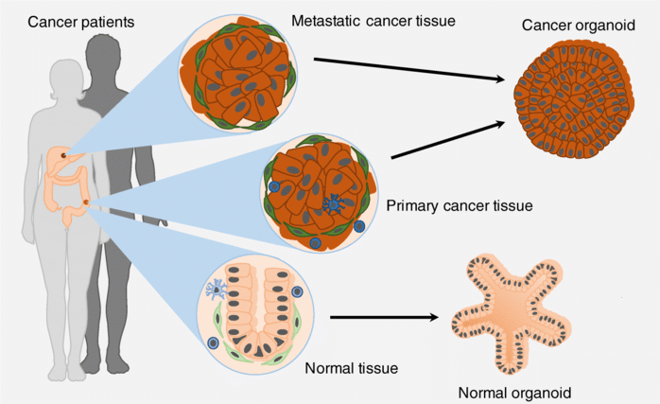
Τι είναι τα καρκινικά οργανοειδή;
Τα Καρκινικά οργανοειδή προέρχονται από καρκινικά βλαστοκύτταρα που απομονώνονται από όγκους, και αποτελούν τρισδιάστατες δομές που προσομοιάζουν τα χαρακτηριστικά (συμπεριλαμβανομένης και της ετερογένειας) του όγκου προέλευσης

Slide 49
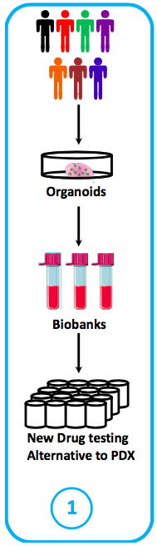
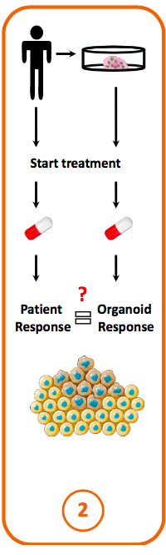

Τα καρκινικά οργανοειδή στη δοκιμή φαρμάκων
Frappart and Hofmann (2020); Cancers (10.3390/10.3390/)

Slide 50
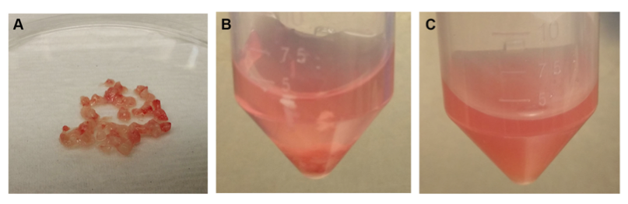
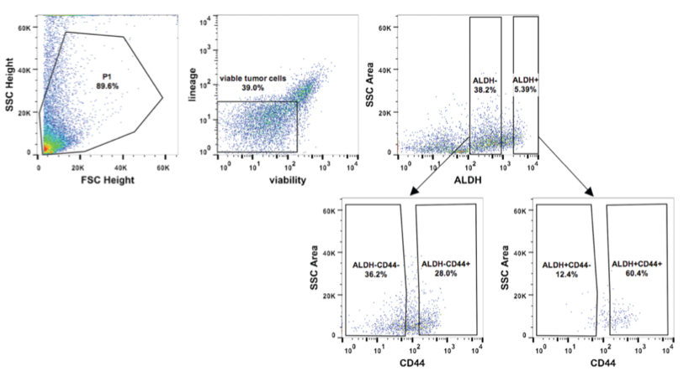
ΑΠΟΜΟΝΩΣΗ CSC
Kim H, et al., Methods Mol Biol. 2016 ;1395:241–249

Slide 51
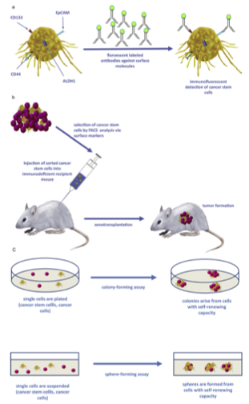
ΑΠΟΜΟΝΩΣΗ CSC
Steinbichler TB, et al., Seminars in Cancer Biology2018;53;156–167

Slide 52
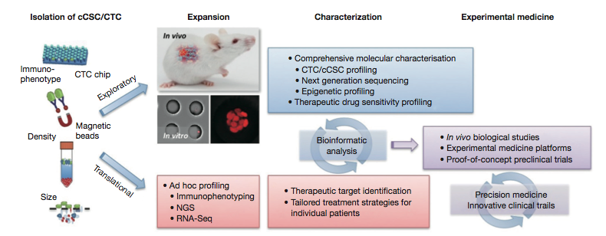
ΚΥΚΛΟΦΟΡΟΥΝΤΑ CSC-ΕΡΕΥΝΑ…
Yang et al. Chin J Cancer Res 2015;27:437-449

Slide 53
ΕΥΧΑΡΙΣΤΩ ΓΙΑ ΤΗ ΠΡΟΣΟΧΗ ΣΑΣ

